Slide 1



Στόχοι ανάπτυξης του eMT cluster Καινοτομία – Τεχνολογία - Εξέλιξη
Στέλιος Κοτόπουλος ena Σύμβουλοι Ανάπτυξης
Project Manager του eMT Cluster
Κομοτηνή, 16/06/2022

Slide 2


Ο χαρακτήρας του eMT Cluster
Στρατηγική κατεύθυνση
Επικέντρωση στην Καινοτομία και στην Τεχνολογία
Συνεργασία μεταξύ των μελών
Ανταλλαγή τεχνογνωσίας, οικονομίες κλίμακας, μεγαλύτερο αποτύπωμα
Η προσφορά στην οικονομία
Πρακτική εφαρμογή,
Ανάδειξη αξίας

Slide 3
Λειτουργικός στόχος του eMT Cluster
Προκλήσεις για τις επιχειρήσεις σήμερα:
Κόστος λειτουργίας (είναι ελεγχόμενο? Μπορεί να μειωθεί?)
Ανταγωνισμός (είναι μόνο τοπικός?)
Επιλογή τεχνολογίας (ποια είναι καταλληλότερη για μένα?)
Ευκαιρίες (υπάρχουν? Είναι για μένα?)
Εξωστρέφεια (μπορώ? Προς ποια αγορά? Έχω το ειδικό βάρος?)
Η επένδυση σε ΤΠΕ σήμερα, πόσο διαρκεί? Και πότε αποδίδει?
Εμπιστοσύνη από τον πελάτη (τι κάνει τον πελάτη να θέλει να συνεργάζεται με εμάς?)
Πως προσαρμόζεται το εργατικό δυναμικό σε όλες αυτές τις μεταρρυθμίσεις?
Ανάπτυξη Τεχνολογιών που διευκολύνουν τις επιχειρήσεις να υιοθετήσουν τον ψηφιακό μετασχηματισμό.
Διαλειτουργικότητα
Χρήση μόνο των εφαρμογών που χρειάζεται μια επιχείρηση
Ανοιχτά πρωτοκόλλα - ανοιχτή διασυνδεσιμότητα
Διαχείριση και αξιοποίηση μεγάλων όγκων δεδομένων
Εξοικείωση του ανθρώπινου δυναμικού με την τεχνολογία
Γρήγορη προσαρμογή
Πρωτογενής Τομέας
Μεταποίηση
Βιομηχανία
Μεταφορές / Τουρισμός
Εκπαίδευση / Έρευνα
Διοίκηση

Slide 4
Προηγμένες τεχνολογίες – Γρήγορη πρόσβαση Fast Digital OnBoarding
Core Business Tools (ERP, CRM
ISO/ Standards Digitization
Πρόσβαση κάθε επιχείρησης σε τεχνολογίες που χρειάζεται για να συμπληρώσει τον ψηφιακό της μετασχηματισμό
Data Management
Environmental Technologies
eMT
metaplatform
Food Tracing technologies
Site Builder
SmartCiti-zens’ support technologies
Training and Skills Development

Slide 5
eMT Metaplatform
Τεχνολογίες που αφορούν στην κεντρική λειτουργία κάθε μορφής επιχείρησης (είδος, μέγεθος)
eMT Agro
Τεχνολογίες με εφαρμογή στον αγροτικό τομέα
eMT Components
Τεχνολογίες με εφαρμογή στη μεταποίηση/ βιομηχανία
eMT Manufacturing
eMT Tourism/SmartCities
Τεχνολογίες με εφαρμογή σε «έξυπνες πόλεις» & Τουρισμό
eMT Human Resource
Support
Τεχνολογίες με εφαρμογή στην υποστήριξη του ανθρώπινου παράγοντα

Slide 6



eMT Metaplatform
DWH
Deep Learning, BI
API Builder / Business Models
Core Enterprise Functionality
Environmental, technologies
Data-Driven Site Builder
API
PRD
OMS
PMS
HRMS
CRM
3rd p systems
ISO digitization
Network & Storage
(universal) eMT Metaplatform API
Enterprise Operation
(digitally transformed)
eMT Agro
Environmental evaluation of Agricultural production
Agricultural machinery fleet management
Production data collection. Drones as a Service
Milk & Meat traceability
Agro Data collection and Dissemination system
FMIS
API
API to Metaplatform
eMT Manufacturing
API to Metaplatform
Industrial Automation and production monitoring
eMT Tourism/SmartCities
IT system for Smart Tourism
Blue Economy social and developmental parameters
Personalized Regional Routes.
API to Metaplatform
eMT Human Resource Support
Hybrid Training system
VE platform

Slide 7




















Μέλη (Β’φάσης): 18 επιχειρήσεις / 3 πανεπιστήμια

Slide 8

Διεύρυνση του eMT Cluster-Προσθήκη νέων μελών
Ενεργά μέλη
Μέλη – χρήστες
Τα ενεργά μέλη είναι επιχειρήσεις και οργανισμοί που σχετίζονται με το αντικείμενο του cluster. Αφορά σε επιχειρήσεις (υφιστάμενες και νέες) πληροφορικής και επικοινωνιών, ή τμήματα πληροφορικής άλλων οργανισμών, ή ακαδημαϊκά/ερευνητικά ιδρύματα.
Είναι επιχειρήσεις που μπορούν να λάβουν τα αποτελέσματα των αναπτύξεων των μελών και περιλαμβάνουν κάθε είδους επιχείρηση και οργανισμό (ιδιωτικός ή δημόσιος τομέας).
Παρατηρητές
Υποστηρικτές
Οι παρατηρητές είναι οποιαδήποτε επιχείρηση ή φυσικό πρόσωπο που μπορεί να έχει πρόσβαση στα επικοινωνιακά μέσα του eMT cluster, μπορούν να παρακολουθήσουν τις εξελίξεις του και να ενημερωθούν για δράσεις που μπορούν να τους ενδιαφέρουν
Οι Υποστηρικτές είναι Κλαδικοί Φορείς και επιχειρήσεις/οργανισμοί του Δημοσίου ή Ιδιωτικού τομέα που δεν συμμετέχουν ενεργά στις καινοτομικές αναπτύξεις του eMT cluster, αλλά συμβάλλουν στους σκοπούς του

Slide 9
Ανάπτυξη Δικτύου Καινοτομίας και Επιχειρηματικότητας ΑΜΘ
Συλλογικοί Φορείς (συνεταιρισμοί, επιμελητήρια)
Σημείο ανεύρεσης οριζόντιων δράσεων για τα μέλη τους (εκπαίδευση, τεχνολογίες, εφαρμογές) και αξιοποίηση της καινοτομίας.
Αξιοποίηση του Cluster για εξωστρέφεια.
Επιχειρήσεις της ΑΜΘ
Πρόσβαση σε τεχνολογίες και καινοτομία που συμβάλλουν στη βελτίωση λειτουργίας τους
Ανεύρεση συμβούλων και εκπαιδευτικών σεμιναρίων
Μεταφορά τεχνογνωσίας σε κάθε επίπεδο (διοίκηση, στελέχη, εργαζόμενοι)- Εξοικείωση με τις εφαρμογές στο κλάδο τους
Αξιοποίηση της δυνατότητας του cluster για εξωστρέφεια
Αξιοποίηση του cluster για συνεργασία με άλλες επιχειρήσεις (κάθετη ανάπτυξη)
Οργανισμοί Τοπικής Αυτοδιοίκησης (Περιφέρεια, Δήμοι, Κοινότητες)
Υποστήριξη και Ανάδειξη του ρόλου του Cluster στην προβολή και εξέλιξη των περιοχών τους (κοινωνικά, οικονομικά, τεχνολογικά)
Μεταφορά τεχνογνωσίας - Αξιοποίηση του Cluster για ανεύρεση εξειδικευμένων επιχειρήσεων και την αξιοποίηση προγραμμάτων.
Επιχειρήσεις εκτός ΑΜΘ
Συνεργασία με ενδιαφερόμενες επιχειρήσεις (πελάτες, προμηθευτές, συνεργάτες)
Εξοικείωση με την αγορά της Περιφέρειας και διευκόλυνση ανάπτυξης νέων επιχειρηματικών δράσεων
Ανταλλαγή Τεχνογνωσίας
Πολίτες, Εργαζόμενοι, Νέοι Επιχειρηματίες
Εξοικείωση με τον Ψηφιακό Μετασχηματισμό
Διακράτηση εργασιακού πληθυσμού
Ανάπτυξη νέων δεξιοτήτων και ενίσχυση της νεοφυούς επιχειρηματικότητας
Εξέλιξη του περιβάλλοντος εργασίας
Πανεπιστήμια / Ερευνητικοί Φορείς
Συμμετοχή στις καινοτομικές/ ερευνητικές δράσεις
Συνεργασία για την ανεύρεση πεδίων εφαρμογών
Ανταλλαγή τεχνογνωσίας με επιχειρήσεις και άλλους οργανισμούς
Συνεργασία ακαδημαϊκού χώρου και επιχειρήσεων
Πρωτογενής Τομέας
Μεταποίηση
Βιομηχανία
Μεταφορές / Τουρισμός
Εκπαίδευση / Έρευνα
Διοίκηση

Slide 10




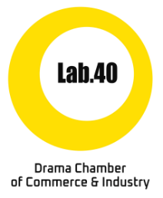






Διασυνδέσεις

Slide 11

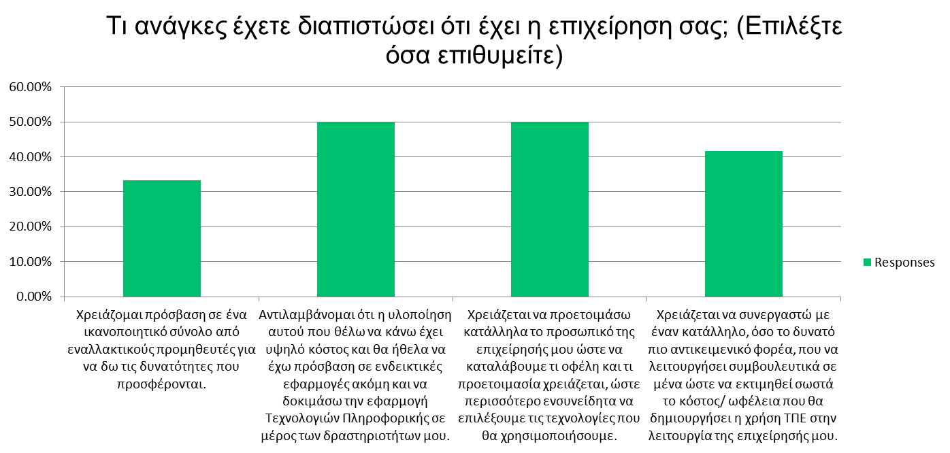





Ετοιμότητα των επιχειρήσεων της Περιφέρειας ΑΜΘ για το Ψηφιακό Μετασχηματισμό
Έρευνα:
Απευθύνθηκε σε 331 επιχειρήσεις της ΠαΜΘ
ΟΕ, ΑΕ, ΙΚΕ, ΕΠΕ
Το 50% περίπου ανάδειξε την ανάγκη να
Έχει πρόσβαση σε εναλλακτικούς προμηθευτές τεχνολογίας
Έχει την δυνατότητα δοκιμής των τεχνολογιών πριν την εφαρμογή τους
Μπορεί να προετοιμάσει κατάλληλα το ανθρώπινο δυναμικό του
Συνεργαστεί με έναν αντικειμενικό φορέα για να τον συμβουλέψει.

Slide 12
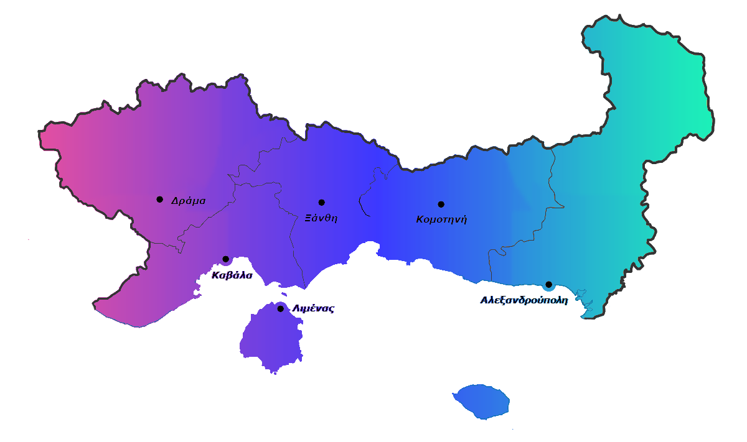
Συμμετοχή στην ανάπτυξη της Περιφέρειας Αν. Μακεδονίας και Θράκης από το πρώτο cluster Τεχνολογίας και Καινοτομίας
περισσότερες πληροφορίες
www.emtcluster.gr

